Slide 1
FMCG Média trendek
2008-2012

Slide 2
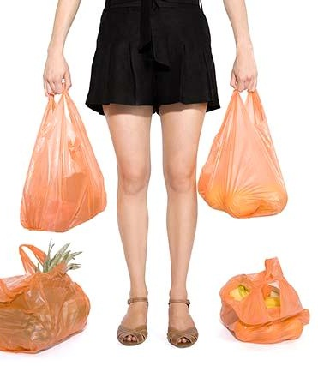
Miről is szól mindez?
FOGYASZTÁS

Slide 3


AZ ÉLET OLYAN ÉDES VOLT, MÍGNEM...

Slide 4
A gazdasági válság hatása globálisan érződik
UK – ~2.4% decline in
GDP in Q1 2009,
(biggest fall since 1958)²
Russia – Parliament expecting 39% decrease in revenue in 2009¹
Canada – Economy estimated to contract 1.5%-2% in 2009²
Japan – Gross public debt approaching 200% of GDP¹
EU – Expected-.1% inflation rate in June, (first decrease since records began)
Spain – 18% unemployment rate in 2Q 2009¹
China – Signaling recovery, GDP growth is revised to
7.2% (from 6.5%) in 2009¹
Brazil – escaping with only brief recession, 3.5% -4% growth expected next year¹
India – 38% slowdown
in wage increases from 2008 to 2009³
South Africa – 24% unemployment rate in 1Q 20093
Australia – nearly 100% increase in savings of disposable income in 2009⁴
Információ: OMG Evolution of the Consumer, 2009 , 1 - Economist.com, 2 – Forbes.com, 3 – Bloomberg.com, 4 – Reuters.com

Slide 5
Az emberek a család, az egészség és a pihenés felé fordulnak
Európai átlag
Kérdés. “Hogyan változtak a prioritásaid a recesszió alatt?”
Kevesebb
Azonos
Több
Forrás: OMG Evolution of the Consumer July 2009

Slide 6
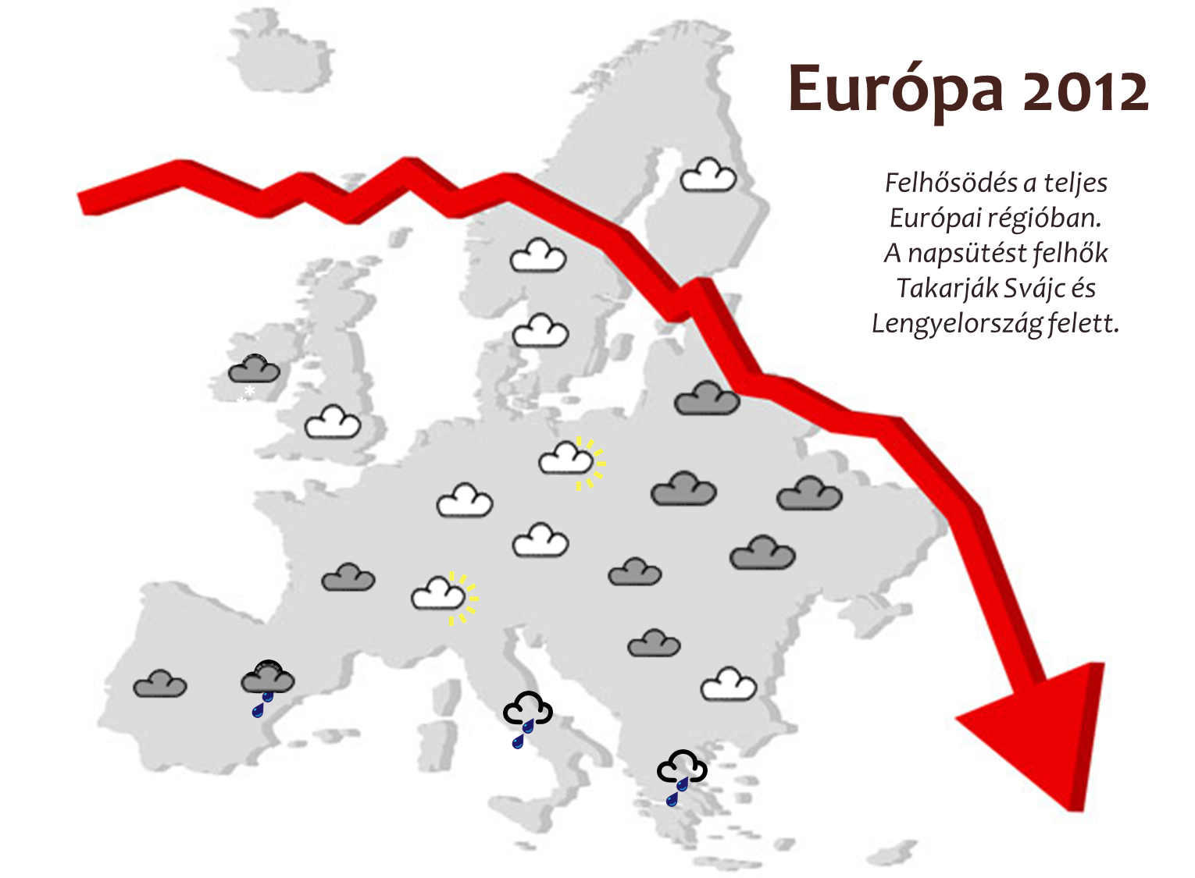

Felhősödés a teljes
európai régióban.
A napsütést felhők
takarják Svájc és
Lengyelország felett.

Slide 7

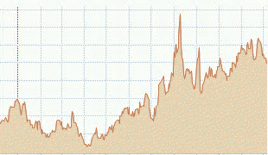


2012 éves magyar előrejelzések
GDP -1,0%
Infláció +4,8%
Kisker. fogyasztás -3.0%
Ipar +5,0%
Információ: GKI: 2011 Október
CHF/HUF

Slide 8

A háztartások továbbra is megtakarítási módban

Slide 9
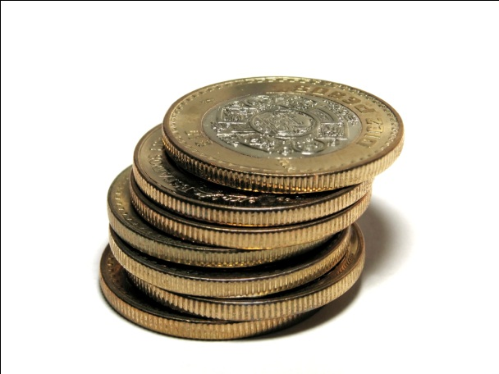
A fogyasztók árérzékenysége nő
“
Árcsökkenés
Árak
Minőség
Minőség
Segítő eladók
Sorbanállás
Információ: Global TGI (2011) - *Exact attitude statement might differ by country /
OMG Evolution of the Consumer , July 2009 / Nielsen 2011

Slide 10

PEDIG TÖBBRE VÁGYUNK!

Slide 11
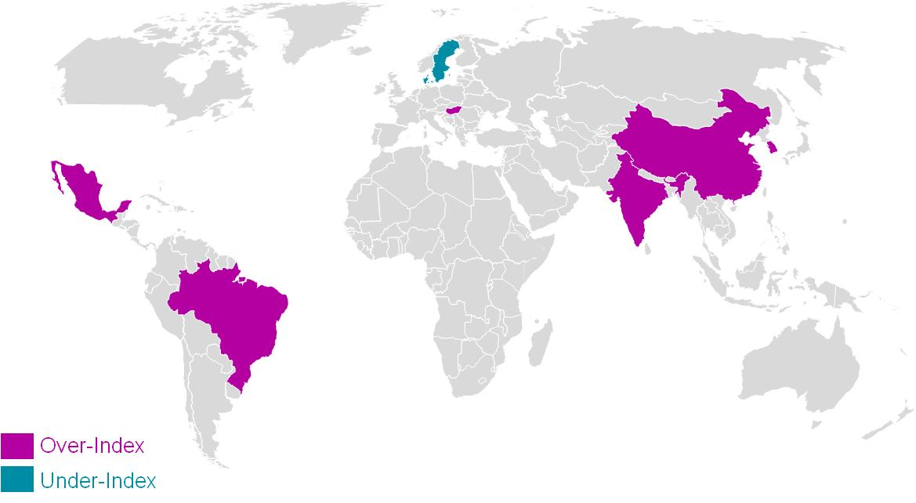
Materialista országok 2011
A társadalmi státusz meghatározó tényezője az erős vágy többet birtokolni
Információ: nVision Research | Base: 740-4,200 online respondents per country aged 16-64 (Mexico 16-54), 2011

Slide 12

MAJD A GYEREKEINK TÖBBRE VISZIK...

Slide 13
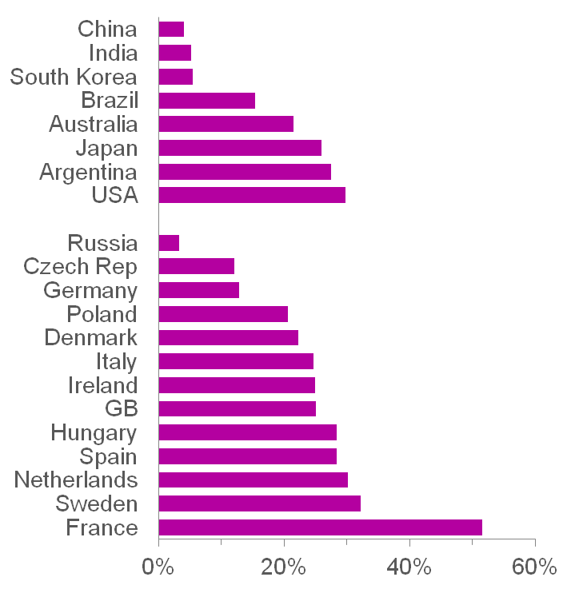
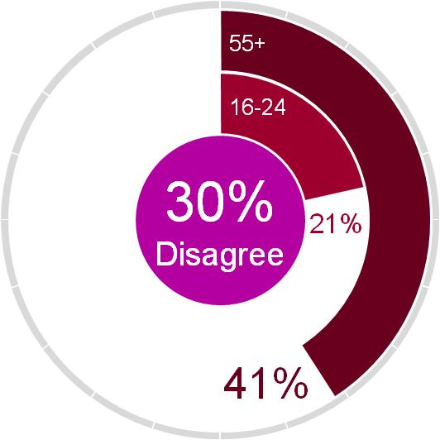
“Úgy gondolom a mai gyerekek jobb jövőbeli kilátásokkal rendelkeznek majd életük során”
Akik a fenti kijelentéssel NEM ÉRTENEK EGYET
Információ: nVision Research | Base: 800-4,000 online respondents per country aged 16-64 (*China 16-54), 2010

Slide 14
Vásárlási szokások változása a különböző termékek, szolgáltatások körében - USA
2009 június– Vásárlási szokások változtatása a recesszió következtében
?
Információ: A Consumer Evolution: OMD’s Proprietary Economic Research Study, US, 2009

Slide 15

A reklámköltés változása
MEGTÉRÜLÉS (ROI)

Slide 16

Jelentős médiaköltés csökkenés az FMCG szektorban
Szépség-ápolás
-17%
Élelmi-szer:
-7%
Tisztító- szerek:
-17%
Italok
-13%
Forrás: Kantar Media, OMG estimations (net-net figures)

Slide 17
A médiahasználat változása a szépségápolás és a háztartási szerek piacán
SZÉPSÉGÁPOLÁS
HÁZTARTÁSI SZEREK
Szépségápolás: drámai csökkenés a TV költésben, még mindig jelentős magazin használat mellett.
Legnagyobb hirdetők:
P&G, L’OREAL, UNILEVER, HENKEL
Detergents: jelentős csökkenés a 93%-ban televízióra fókuszáló reklámköltésben.
Legnagyobb hirdetők:
HENKEL, P&G, RECKITT BENCKISER, UNILEVER
Forrás: Kantar Media, OMG estimations (net-net figures)

Slide 18
Média használat az Élelmiszer és Ital piacokon
ÉLELMISZEREK
ITALOK
Élelmiszerek: TV, Internet, sajtó büdzsé vágás, növekvő rádió és outdoor költésarány mellett.
Legnagyobb hirdetők:
NESTLÉ, KRAFT, UNILEVER, FERRERO, DANONE
Italok: Feljövő mozi jelenlét, és stagnáló internet, magazin használat mellett csökkenés a többi médiatipusban.
Alkohol: -19% (Heineken, Borsodi, Dreher, Zwack)
Üdítő italok: -7% (Coca Cola, Pepsi, Sió-Eckes, Rauch)
Forrás: Kantar Media, OMG estimations (net-net figures)

Slide 19
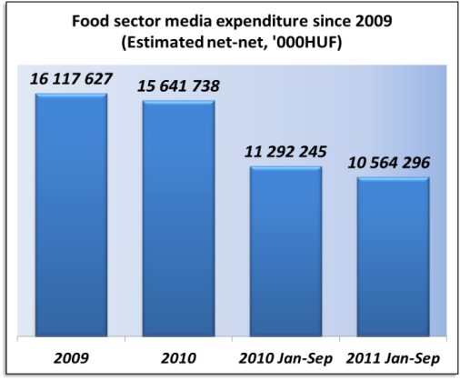

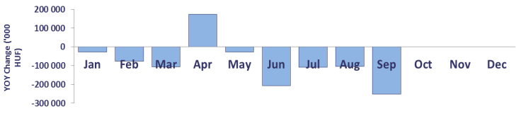

A „Chips adó” hatása a legnagyobb hirdetési szektorra: az élelmiszerre
Az élelmiszer szektor reklámköltése 7%-ot csökkent 2011 szeptemberig.
  Az első félév viszonylag optimista
  Júniustól a költés jelentősen visszaesett (minusz 253M HUF)
  September = a legnagyobb visszaesés
Az október-december időszakra további erős csökkenés prognosztizált!
Június 21
-3%
-7%
Információ: Kantar Media, OMG estimations (net-net figures)

Slide 20

VANNAK NYERTESEK?

Slide 21
A saját márkák térnyerése
Információ:, Nielsen, 2011 április

Slide 22
Kiskereskedelmi láncok médiahasználata
+14% növekedés 2011/2010
Átlag feletti növekedés: Rádió, Közterület, Internet,
Jelentős (13%) TV növekedés
Spar, Tesco, Aldi, CBA a növekedés motorjai
Forrás: Kantar Media, OMG estimations (net-net figures)

Slide 23

2012 évi várakozások

